Slide 1

TRƯỜNG TIỂU HỌC
CHÀO ĐÓN QUÝ THẦY CÔ GIÁO ĐẾN DỰ GIỜ LỚP 1C
MÔN: TIẾNG VIỆT 1
Giáo viên thực hiện: Nguyễn Thị Giang

Slide 2
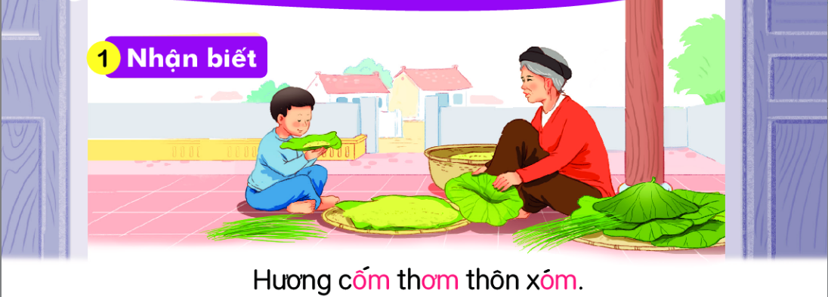


Slide 3

Bài 36
om ôm ơm

Slide 4


om
ôm
ơm
x
om
xóm
khóm
vòm
nộm
tôm
bờm
rơm

Slide 5
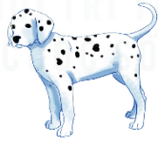


chó đốm
đom đóm
mâm cơm

Slide 6




Slide 7





Slide 8
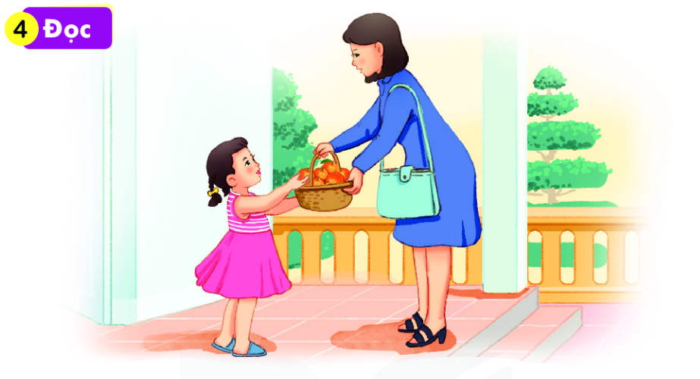

Hôm qua, cô Mơ ở xóm Hạ đến thăm Hà. Cô cho Hà giỏ cam. Hà chọn quả cam to phần bố. Mẹ khen và thơm lên má Hà.

Slide 9

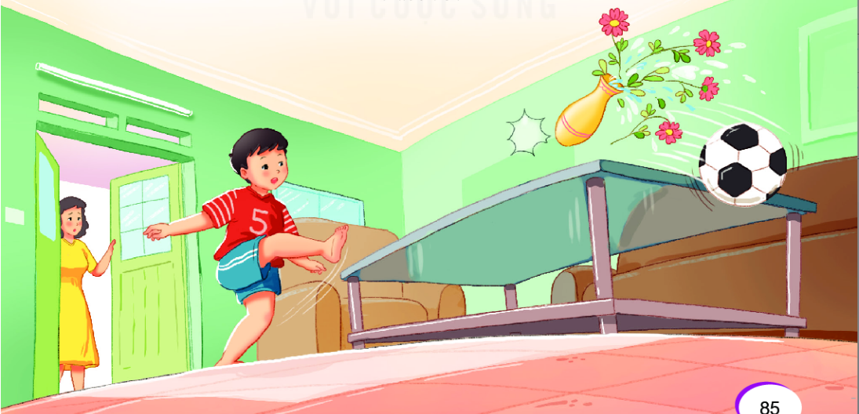
Xin lỗi

Slide 10
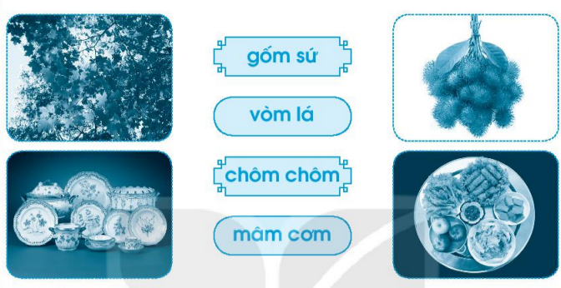
Câu 1 (trang 34 VBT Tiếng Việt lớp 1 Tập 1)
Nối:

Slide 11
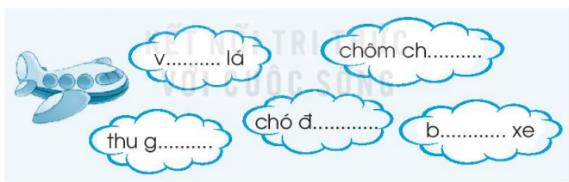
Câu 2 (trang 34 VBT Tiếng Việt lớp 1 Tập 1)
Giúp máy bay vượt qua các đám mây bằng cách điền đúng om, ôm hoặc ơm và dấu thanh phù hợp:
ôm
òm
ốm
ơm
om

Slide 12
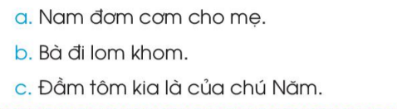
Câu 3 (trang 34 VBT Tiếng Việt lớp 1 Tập 1)
Khoanh vào tiếng có vần om, ôm , ơm trong các câu dưới đây

Slide 13
DẶN DÒ
.........................
................................

